Slide 1
QML BEST PRACTICE
Hoàng Hữu Tài

Slide 2
1.Type của property rõ ràng
Không nên
Nên
property var name
property var size
property var optionsMenu
property var textColor
property string iconSource: “image/icon.svg”
property string name
property int size
property MyMenu optionsMenu
Property color textColor: Qt.color(“red”)
Property url iconSource: Qt.resolved(“image/icon.svg”)

Slide 3
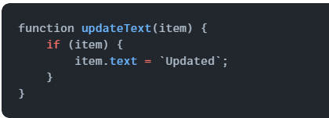
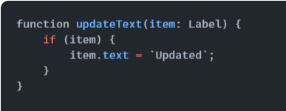
2. Tránh duck typing
Không nên
Nên

Slide 4
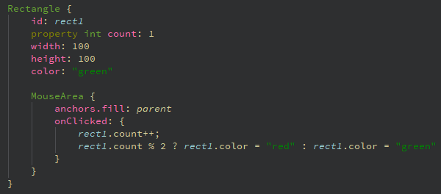
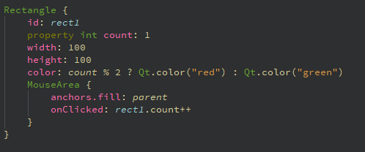
3. Ưu tiên binding hơn là phép gán
Không nên
Nên

